Slide 1
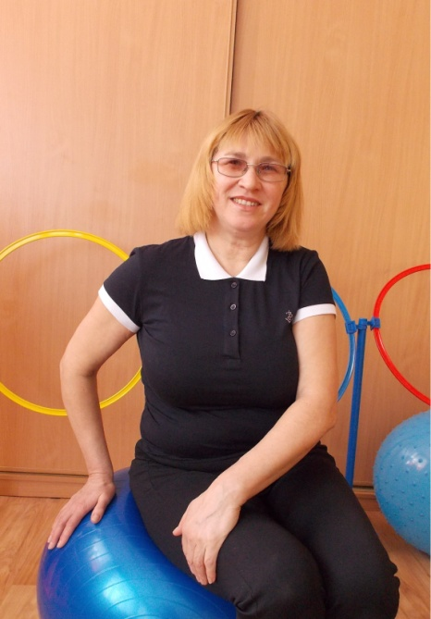
Если хочешь быть здоров, закаляйся! Босохождение по снегу
Автор: М.В. Воронцова
Инструктор физической культуры
МАДОУ детский сад №50

Slide 2
Правила закаливания
Необходимость психологического настроя на закаливание, заинтересованность в нём. Это самый важный принцип.
Закаливание должно быть систематичным.
Закаливание должно быть комплексным, что предполагает различные виды закаливания: пассивные и активные, общие местные, коллективные индивидуальные.
Закаливание должно быть постепенным, время контакта с сильным холодом должно увеличиваться постепенно.
Закаливание должно проводиться с учётом индивидуальных особенностей организма и климатических условий конкретного региона.
Закаливание должно быть «на грани удовольствия»,
т.е. не насиловать себя чрезмерными нагрузками.

Slide 3
Система закаливания нетрадиционным методом
«Босохождение по снегу с последующим обливанием ног холодной водой»
В группах |  | В зале | На воздухе
1 этап | 2 этап | 3 этап (использование снега) | 4 этап (выбегание на снег)
1 ст. м/д -30 – 20 - 30 (2 дня) | 1 ст. м/д – 20 - х/в – 25 м/д (5 дней) | 1 ст. м/д – 20 - * - 20 – м/д (5 дней) | Бег по снегу в облегчённой одежде босиком. Время выбегания определяется педагогом. Выбегание проводится при температура воздуха не ниже 20. Чем ниже температура воздуха, тем меньше продолжительность выбегания. Продолжительность выбегания индивидуальна по желанию ребёнка, но не более 1 минуты для начинающих и не более 5 минут для занимающихся в течение 2 – х лет. По окончании выбегания ноги погружаются в таз с тёплой водой (20), разогрев стопы на массажной дорожке, растирание ног полотенцем, надевание обуви. Возможна последующая активная работа на фитболе в спортивном зале
2 ст. м/д -25 – 15 – 25 (3 дня) | 2 ст. м/д - 20 – х/в -20 м/д (5 дней) | 2 ст. м/д - 20 - * -* - 20 – м/д (5 дней)
3 ст. м/д -25 – 10 – 25 (3 дня) | 3 ст.м/д –х/в –х/в -20 –м/д (5 дней) | 3 ст. м/д - 20 -* -* -* -20 – м/д (5 дней)
4 ст.м/д -20 – х/в - 25(2 дня) х/в – проточная вода, из крана. (Температура воды 7-10 градусов, наливается прямо из - под крана в таз) Продолжительность этапа 2 недели. Закаливание проводится после сна. Форма у детей: трусы, майки. | 4 ст.м/д –х/в-х/в-х/в –м/д (5 дней) На 2 этапе усиливается объем и интенсивность массажных дорожек, поскольку необходимо хорошо разогреть ноги до и после закаливающих процедур, а также увеличивается длительность воздействия холодной воды. Постепенный переход на мытьё ног холодной (проточной) водой душем. Продолжительность этапа – 1 месяц. Закаливание проводится после сна. Форма у детей: трусы, майки. | На 3 этапе интенсивно используются массажные, ребристые дорожки. Сочетание закаливающей процедуры с гимнастикой на профилактику плоскостопия. Продолжительность этапа – 3 недели. Закаливание проводится после прогулки. Форма у детей: шерты, футболка. Тепература воздуха в зале 20 градусов. За час до процедуры зал проветривается.

Slide 4
Стадия 1 Контрастное закаливание ног
МАССАЖНАЯ ДОРОЖКА
30°С ВОДА
ХОЛОДНАЯ ВОДА 20°С
30°С ВОДА
МАССАЖНЫЕ ДОРОЖКИ
РАСТИРАНИЕ НОГ ПОЛОТЕНЦЕМ

Slide 5
Массажные дорожки

Slide 6
30°С ВОДА ХОЛОДНАЯ ВОДА 20°С 30°С ВОДА

Slide 7
Растирание ног полотенцем

Slide 8
Стадия 2 Контрастное закаливание ног
МАССАЖНАЯ ДОРОЖКА
26 °С ВОДА
ХОЛОДНАЯ ВОДА 15°С
26 °С ВОДА
МАССАЖНЫЕ ДОРОЖКИ
РАСТИРАНИЕ НОГ ПОЛОТЕНЦЕМ

Slide 9
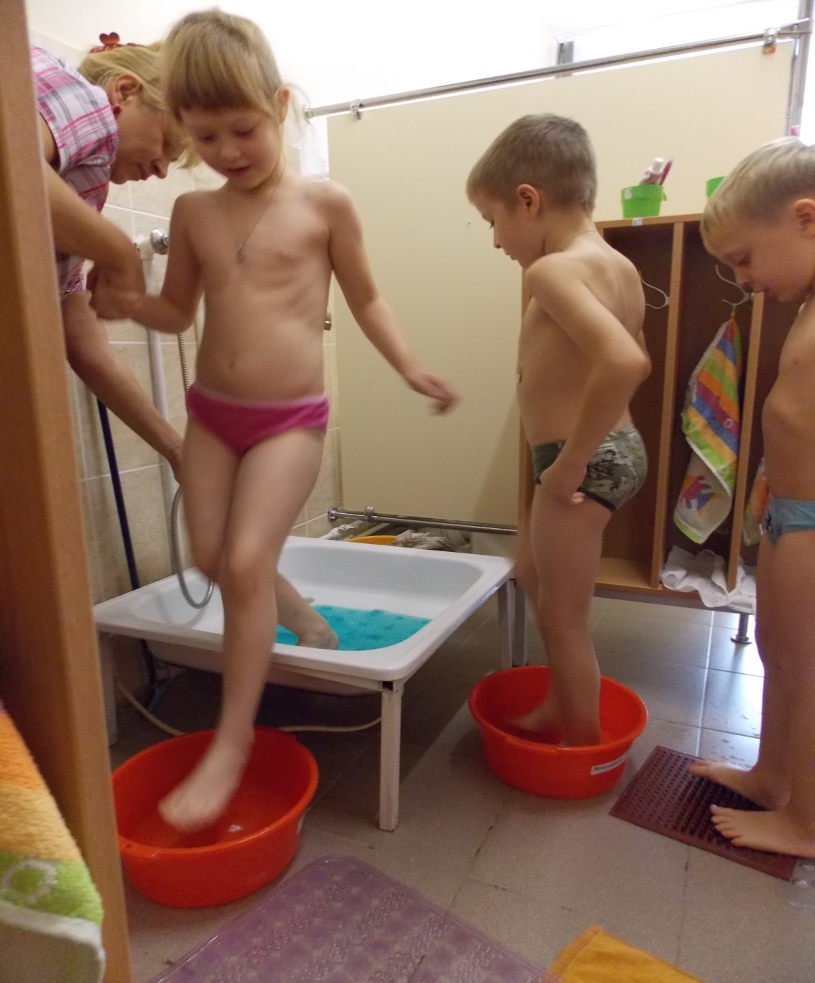
Стадия 3 Контрастное закаливание ног
МАССАЖНАЯ ДОРОЖКА
20 °С ВОДА
ХОЛОДНАЯ ПРОТОЧНАЯ ВОДА
20 °С ВОДА
МАССАЖНЫЕ ДОРОЖКИ
РАСТИРАНИЕ НОГ ПОЛОТЕНЦЕМ

Slide 10
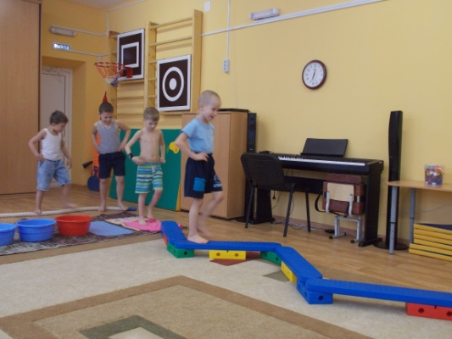
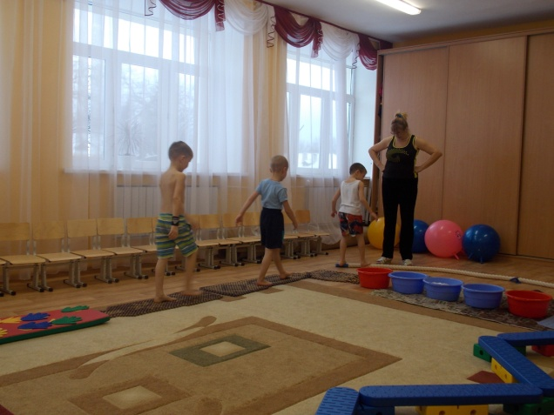
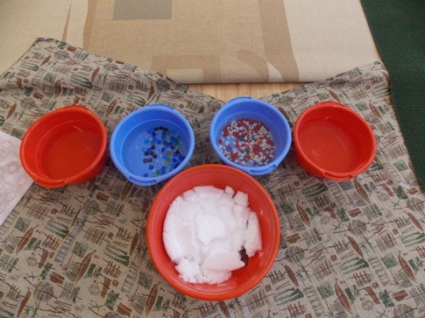
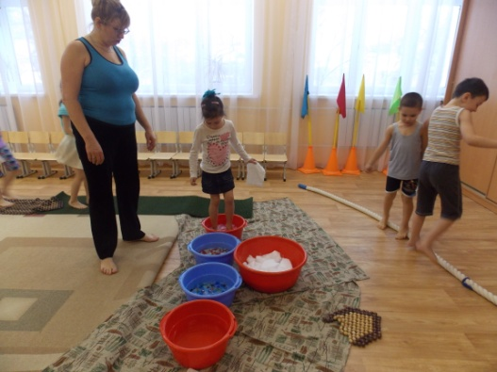
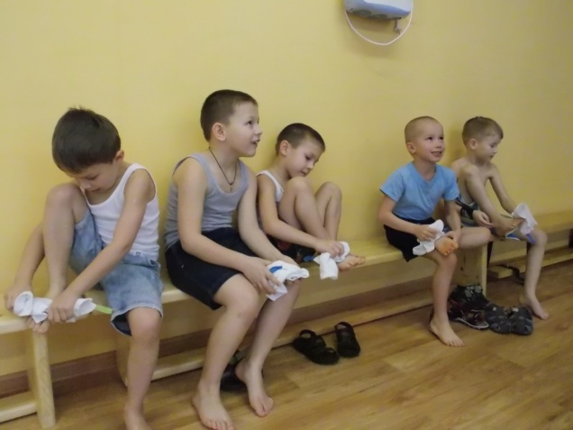

Slide 11
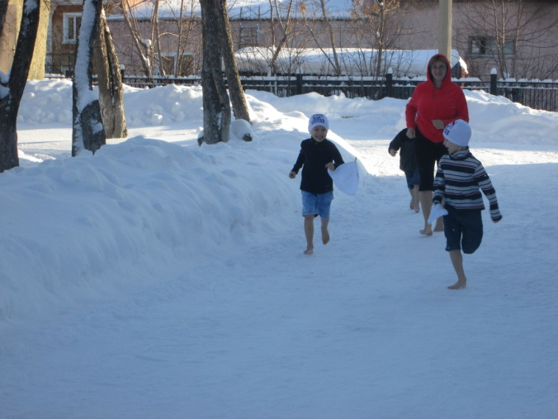
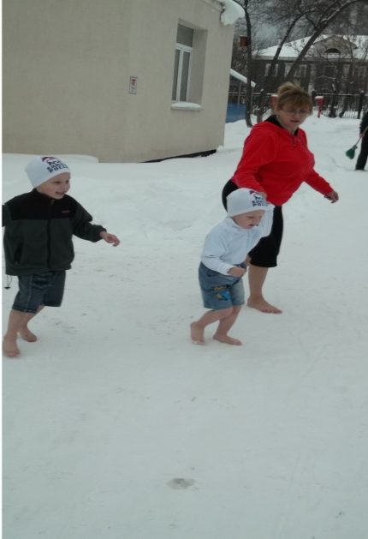
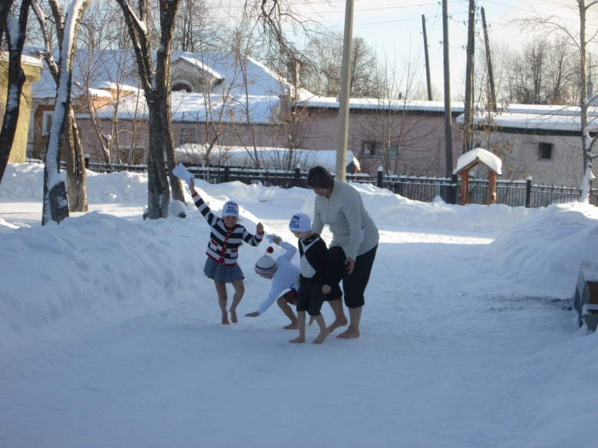
Босохождение по снегу
Прогулка по свежему снегу на первых
порах должна быть не более 1 – 2 минут.

Slide 12
Обливание водой
Это один из самых
распространенный
видов оздоровительных процедур.
Универсальность процедуры заключается в том, что заниматься обливанием можно практически везде: из ведра на балконе, в душевой или ванне,
в бане и сауне, в реке, ручейке, океане.

Slide 13
Спасибо за внимание!

